Slide 1
CHÀO MỪNG CÁC THẦY CÔ VỀ DỰ GIỜ LỚP 7E
GV: Tạ Hồng Nhung
Trường: THCS MỸ BẰNG
Tổ: Tự nhiên

Slide 2
GIẢI CỨU
ĐẠI DƯƠNG

Slide 3
Bắt đầu!
Câu 1: Cho y tỉ lệ thuận với x theo hệ số tỉ lệ 8. Vậy x tỉ lệ thuận với y theo hệ số tỉ lệ nào?
A. – 8
B. $\frac{1}{8}$
C. 8
D. $\frac{−1}{8}$
HẾT GIỜ

Slide 4
Bắt đầu!
Câu 2:
Công thức tính diện tích nào sau đây là đúng?
x
S = 12 ${cm}^{2}$
Vì S = x.y =12
y
A. x.y = 13
B. x : y = 12
C. 12.x = y
D. x.y =12
HẾT GIỜ

Slide 5
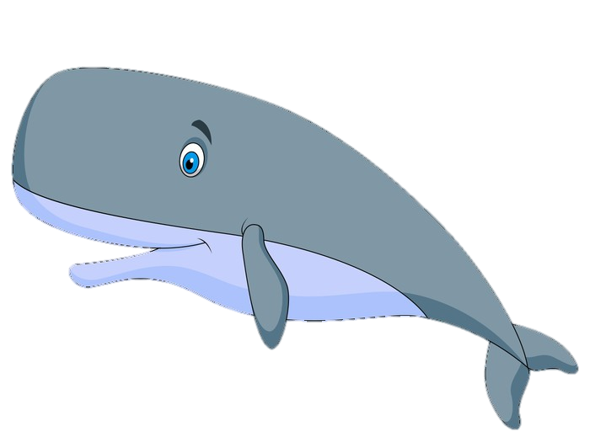
Bắt đầu!
Câu 3:
Một của hàng có x bao gạo, mỗi bao nặng y (kg), biết tổng số gạo là 500 kg. Hỏi x.y bằng bao nhiêu?
A. x.y = - 500
B. x.y = 500
C. x : y = 500
D. x.y = 50
HẾT GIỜ

Slide 6
Câu 4:
Gọi vận tốc là v, thời gian là t, quãng đường là s, biết s =16 (km). Công thức nào sau đây là đúng?
Bắt đầu!
Vì s = v.t =16
A. v + t = 16
B. v – t = 16
C. v.t = 16
D. v : t = 16
HẾT GIỜ

Slide 8
Tiết 25. § 3. Đại lượng tỉ lệ nghịch
1. Định nghĩa

Slide 9
Các công thúc trên có điểm gì giống nhau ?
Hằng số
ĐL này
=
ĐL kia
a
y
=
x

Slide 10
Định nghĩa:
Nếu đại lượng y liên hệ với đại lượng x theo công thức y$=\frac{a}{x}$ hay $x.y=a$ (a là một hằng số khác 0) thì ta nói y tỉ lệ ngịch với x theo hệ số tỉ lệ a.
Câu 1: Trong các công thức sau, công thức nào nói về đại lượng tỉ lệ nghịch ?
1. $y=\frac{−3}{x}$
4. $y=3−x$
7. $c=3+d$
2. $a=3+b$
5. $m=n−3$
8. $x=3.y$
3. $v.t=3$
6. $y+x=3$
9. $a=\frac{6}{b}$

Slide 11
Vậy theo định nghĩa chúng ta sẽ có công thức nào?
?2
$$y=\frac{−3,5}{x}$$
Cho biết y tỉ lệ nghịch với x theo hệ số tỉ lệ -3,5.
Hỏi x tỉ lệ nghịch với y theo hệ số tỉ lệ nào?
$$x=\frac{−3,5}{y}$$
$$x=?$$

Slide 12
2. Tính chất
?3
Cho biết hai đại lượng y và x tỉ lệ nghịch với nhau
x
y
a) Tìm hệ số tỉ lệ ?
b) Thay mỗi dấu “?” trong bảng trên bằng một số thích hợp ?
c) Có nhận xét gì về tích hai giá trị tương ứng
của x và y?

Slide 13
?3
Cho biết hai đại lượng y và x tỉ lệ nghịch với nhau
x
y
a) Tìm hệ số tỉ lệ ?
Theo định nghĩa: a = ?
Theo định nghĩa: a = x.y
= $x_{1}.y_{1}=2.30=60$
Vậy hệ số tỉ lệ: a = 60

Slide 14
?3
Cho biết hai đại lượng y và x tỉ lệ nghịch với nhau
x
y
b) Thay mỗi dấu “?” trong bảng trên bằng một số thích hợp ?
$$y=\frac{60}{x}$$
=> $y_{2}=\frac{60}{x_{2}}$
$$=\frac{60}{3}=20$$
=> $y_{3}=\frac{60}{x_{3}}=\frac{60}{4}=15$
=> $y_{4}=\frac{60}{x_{4}}=\frac{60}{5}=12$

Slide 15
?3
Cho biết hai đại lượng y và x tỉ lệ nghịch với nhau
x
y

Slide 16
?3
Cho biết hai đại lượng y và x tỉ lệ nghịch với nhau
x
y
x.y
c) Có nhận xét gì về tích hai giá trị tương ứng
của x và y ?

Slide 17
?3
Cho biết hai đại lượng y và x tỉ lệ nghịch với nhau
x
y
Tìm a bằng cách nào?
a) $a=x.y=x_{1}.y_{1}=2.30=60$
b)
Với mỗi giá trị x ta có mấy giá trị y tương ứng?

Slide 18
?3
Cho biết hai đại lượng y và x tỉ lệ nghịch với nhau
x
y
a) $a=x.y=x_{1}.y_{1}=2.30=60$
b)
c)

Slide 19
Tính chất
?3
Cho biết hai đại lượng y và x tỉ lệ nghịch với nhau
Nếu hai đại lượng tỉ lệ nghịch với nhau thì
+ Tích hai giá trị tương ứng của chúng luôn không đổi
(bằng hệ số tỉ lệ)
+ Tỉ số hai giá trị bất kì của đại lượng này bằng nghịch đảo
của tỉ số hai giá trị tương ứng của đại lượng kia.

Slide 20
non
Ong
học
việc
The little bee

Slide 21
Câu 1: Cho x và y là hai đại lượng tỉ lệ nghịch, biết x = -2 thì y = 6. Hỏi hệ số tỉ lệ a là bao nhiêu ?
A. a = -12
B. a = 12
C. a = 3
D. a = - 3

Slide 22
Câu 2: Cho x và y là hai đại lượng tỉ lệ nghịch với nhau hệ số tỉ lệ là 3, hãy chọn câu trả lời SAI ?
A. x.y= 3
B. x = 3.y
C. $x=\frac{3}{y}$
D. y $=\frac{3}{x}$

Slide 23
Câu 3: Cho x và y là hai đại lượng tỉ lệ nghịch với nhau, biết x = 5 và hệ số tỉ lệ là 20, vậy y = ?
A. y = - 4
B. y = - 5
C. y = 40
D. y = 4

Slide 24
Câu 4: Cho y tỉ lệ nghịch với x theo hệ số tỉ lệ b thì hỏi x tỉ lệ nghịch với y theo hệ số tỉ lệ nào ?
A. $\frac{1}{b}$
B. - b
C. b
D. $\frac{−1}{b}$

Slide 25
Câu 5: Cho x và y là hai đại lượng tỉ lệ nghịch, đáp án nào sau đây là đúng ?
A.
B.
C.
D.

Slide 26
Câu 6:
Cho x và y là hai đại lượng tỉ lệ thuận với nhau, biết x = 3, hệ số tỉ lệ bằng 5. Hỏi y =?
A. y = $\frac{5}{3}$
B. y = - 15
C. y = $\frac{3}{5}$
D. y = 15

Slide 27
Câu 7: Cho y =$\frac{3}{x}$ . Hỏi hệ số tỉ lệ bằng bao nhiêu?
A. y = 3
B. y = 12
C. y = - 3
D. y = - 13

Slide 28
Câu 8:
Cho y tỉ lệ thuận với x theo hệ số tỉ lệ k thì hỏi x tỉ lệ thuận với y theo hệ số tỉ lệ nào ?
C. $\frac{−1}{k}$
B. - a
A. $\frac{1}{k}$
D. a

